Slide 1
TIẾT 8:
THỰC HÀNH TIẾNG VIỆT
GIÁO VIÊN: …

Slide 2
KHỞI ĐỘNG

Slide 3
VƯỢT CHƯỚNG NGẠI VẬT
G
Ồ
M
C
Ó
0
6
C
H
Ữ
C
Á
I

Slide 4
VƯỢT CHƯỚNG NGẠI VẬT
Đ
N
G
H
H
?
?
?
?
?
A
?
?
1
Ĩ
A
1
?
?
N
H
2
Ó
2
Â
?
?
?
H
?
?
N
Ó
A
?
?
3
?
A
C
Ả
G
I
3
?
?
M
?
?
?
?
?
Á
C
4
N
?
4
?
T
Ừ
?
Í
?
?
T
N
H
?
?
?
5
D
5
?
D
A
H
Ừ
?
N
?
?
?
?
T
6
?
Ụ
6
N
?
?
?
Ụ
Ẩ
D
?

Slide 5
6
6
6
6
6
6
Câu 1. Các từ: chân tủ, chân mây, chân trời, chân bàn là từ gì?(6 kí tự)
QUAY VỀ
Notes:
Hồ Chí Minh

Slide 6
7
7
7
7
7
7
7
Câu 2. Những câu thơ sau sử dụng biện pháp tu từ nào?
“Cả công trường say ngủ cạnh dòng sông
Những tháp khoan nhô lên trời ngẫm nghĩ
Những xe ủi, xe ben sóng vai nhau nằm nghỉ”.(6 kí tự)
QUAY VỀ
Notes:
1954

Slide 7
7
7
7
7
7
7
7
Câu 3. Điền từ thích hợp vào chỗ trống: Câu văn “Trời nắng giòn tan.” đã để làm sử dụng kiểu ẩn dụ chuyển đổi …… để làm câu văn thêm sinh động và hấp dẫn.( 7 kí tự)
QUAY VỀ
Notes:
Thủ đô

Slide 8
6
6
6
6
6
6
Câu 4. Xác định từ loại của các từ sau: xanh xanh, tươi tắn, rực rỡ, nhỏ nhỏ. ( 6 kí tự)
QUAY VỀ
Notes:
15

Slide 9
6
6
6
6
6
6
Câu 5. Điền từ còn thiếu vào câu sau: …. là những từ dùng để gọi tên các sự vật, hiện tượng, khái niệm. ( 6 kí tự)
QUAY VỀ
Notes:
15

Slide 10
4
4
4
4
Câu 6. Điền từ còn thiếu vào chỗ trống: ….gọi tên các sự vật, hoặc hiện tượng này bằng tên sự vật, hiện tượng khác có nét tương đồng với nhau có tác dụng nhằm tăng sức gợi hình, gợi cảm.( 4 kí tự)
QUAY VỀ
Notes:
15

Slide 11
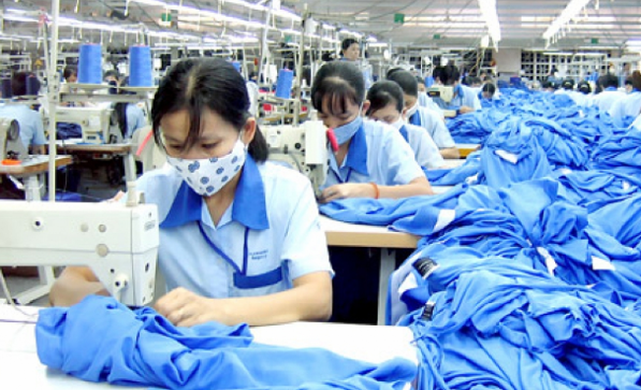
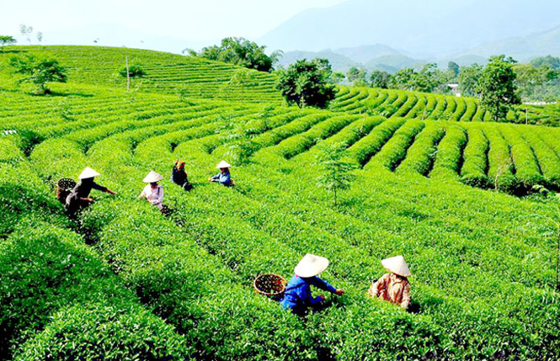
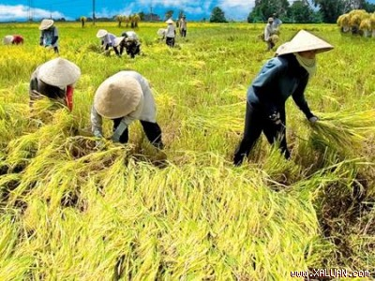
Theo em, từ “bàn tay” trong dòng thơ thứ nhất chỉ đối tượng nào?
Từ “bàn tay” trong ví dụ trên dùng để chỉ người lao động; ở đây nhà thơ đã lấy cái bộ phận để thay thế cho cái toàn thể. Đó chính là một trong những dấu hiệu để nhận biết biện pháp tu từ hoán dụ.
Bàn tay ta làm nên tất cả
Có sức người sỏi đá cũng thành cơm
(Bài ca vỡ đất – Hoàng Trung Thông)
Notes:
Giáo án của Hạnh Nguyễn: https://www.facebook.com/HankNguyenn

Slide 12
HÌNH THÀNH KIẾN THỨC

Slide 13
I. TÌM HIỂU TRI THỨC TIẾNG VIỆT:

Slide 14
1. Ẩn dụ:

Slide 15
Gọi tên sự vật, hiện tượng này bằng tên sự vật hiện tượng khác.
Định nghĩa
Người cha mái tóc bạc
Đốt lửa cho anh nằm
Dựa trên nét tương đồng với nó
Cơ chế tạo ra
1. Ẩn dụ
Ngày ngày mặt trời đi qua trên lăng
Thấy một mặt trời trong lăng rất đỏ.
Tác dụng
Làm tăng sức gợi hình, gọi cảm cho sự diễn đạt

Slide 16
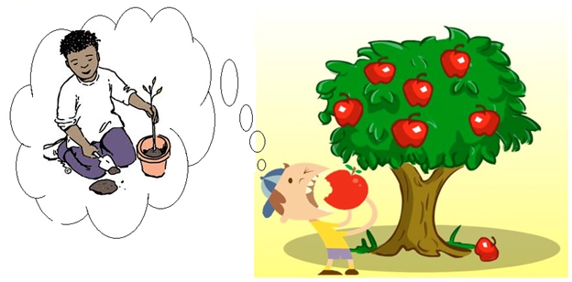
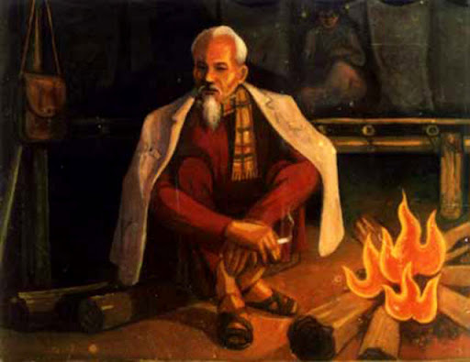
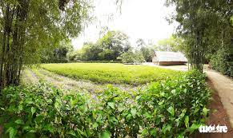
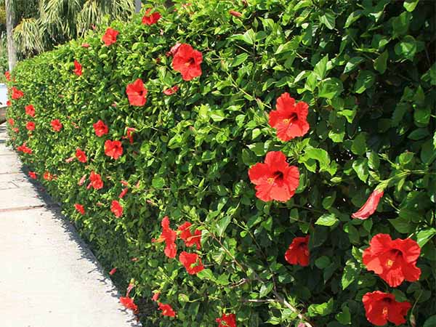
Cách thức
“Người Cha mái tóc bạc
Đốt lửa cho anh nằm”
Dân chài dưới làn da ngăm rám nắng
Cả thân hình nồng thở vị xa xăm
Về thăm nhà Bác Làng Sen
Có hàng râm bụt thắp lên lửa hồng.
Ăn quả nhớ kẻ trồng cây.
Hình thức
Các kiểu ẩn dụ
Phẩm chất
Chuyển đổi cảm giác

Slide 17
2. Hoán dụ:

Slide 18
Gọi tên sự vật, hiện tượng này bằng tên sự vật hiệntượng khác.
Định nghĩa
Mặt của bắp thì nằm trên đồi
Mặt trời của mẹ, em nằm trên lưng
Dựa trên quan hệ gần gũi với nó
Cơ chế tạo ra
Mặt trời của mẹ
Hoán dụ
Hình ảnh ẩn dụ là sáng tạo độc đáo: Với mẹ, con chính là nguồn sáng, là niềm hạnh phúc, sự ấm áp của đời mẹ.
Tác dụng
Làm tăng sức gợi hình, gọi cảm cho sự diễn đạt

Slide 19
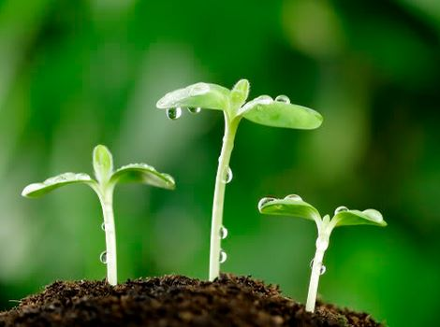
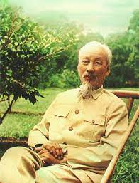
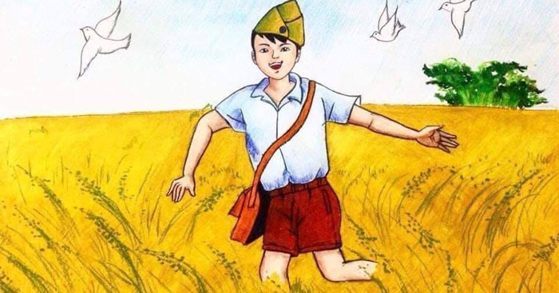
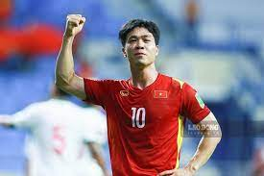
Lấy một bộ phận để gọi toàn thể;
Anh ấy là một tay săn bàn có hạng trong đội bóng.
Ngày Huế đổ máu
Chú Hà Nội về
Tình cờ chú cháu
Gặp nhau hàng bè.
(Tố Hữu)
Vì sao? Trái đất nặng ân tình
Nhắc mãi tên Người: Hồ Chí Minh
(Tố Hữu)
Một cây làm chẳng nên non
Ba cây chụm lại nên hòn núi cao.
(Ca dao)
Lấy vật chứa đựng để gọi vật bị chứa đựng;
Các kiểu hoán dụ
Lấy dấu hiệu của sự vật để gọi sự vật;
Lấy cái cụ thể để gọi cái trừu tượng.

Slide 20
PPTT | Ẩn dụ | Hoán dụ
Định nghĩa
Cơ chế tạo ra
Tác dụng

Slide 21
Ẩn dụ
PPTT
Hoán dụ
Gọi tên sự vật, hiện tượng này bằng tên sự vật hiện tượng khác.
Gọi tên sự vật, hiện tượng này bằng tên sự vật hiện tượng khác.
Định nghĩa
Dựa trên nét tương đồng với nó
Dựa trên quan hệ gần gũi với nó
Cơ chế tạo ra
Làm tăng sức gọi hình, gọi cảm cho sự diễn đạt
Làm tăng sức gọi hình, gọi cảm cho sự diễn đạt
Tác dụng

Slide 22
II. LUYỆN TẬP:

Slide 23
Bài tập 1/SGK.
So sánh | Ẩn dụ
“Con diều hâu lao như mũi tên xuống…” …. | “Lần này nó chửa kịp ăn, những mũi tên đen mang hình đuôi cá từ đâu tới tấp bay đến.
- Cái được so sánh “con diều hâu lao” (A) - Cái dùng để so sánh: “mũi tên lao xuống” (B) - Từ so sánh: “như”. (A) như (B) | - Cái dùng để so sánh: “những mũi tên đen mang hình đuôi cá” (từ đâu bay đến) (B) - Cái được so sánh: không (“những con chèo bẻo”: xuất hiện ở câu tiếp sau) (B) (B)
=> Dấu hiệu chính để nhận biệt so sánh và ẩn dụ:

Slide 24
Bài tập 1/SGK.
=> Dấu hiệu chính để nhận biệt so sánh và ẩn dụ:
So sánh | Ẩn dụ
- Đều dựa trên quan hệ liên tưởng tương đồng giữa các sự vật, hiện tượng.
- Có đủ cái được so sánh (A), cái dùng để so sánh (B), từ so sánh. | - Chỉ có cái dùng để so sánh. (B)

Slide 25
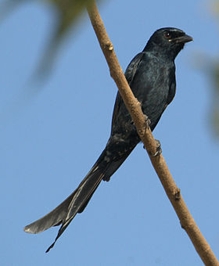
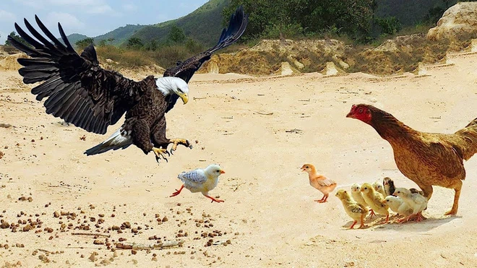
Bài tập 2/SGK.
a. Biện pháp ẩn dụ có trong đoạn văn:
- “Kẻ cắp hôm nay gặp bà già.”
- “Thì ra, người có tội khi trở thành người tốt thì tốt lắm.”
+ “Kẻ cắp”: chỉ chim chèo bẻo
+ “Bà già”: chỉ đối thủ kình địch của chim chèo bẻo (đối thủ này đã được nói đến trong đoạn văn trước chính là diều hâu, kẻ bị bầy chim chèo bẻo đánh tơi tả.)
+ “Người có tội” và “người tốt”: chỉ chim chèo bẻo qua việc vây đánh diều hâu, lập công cứu gà con.

Slide 26
Bài tập 2/SGK.
b. Nét tương đồng:
- Giữa hai từ “chèo bẻo” và “kẻ cắp” (qua cái nhìn cảm nhận của nhân gian và cậu bé “tôi”): ban đêm, ngày mùa thức suốt đẻmình mò như kẻ cắp.
- Giữa hai từ “diều hâu” và “bà già”: lọc lõi, ác độc (chuyên rình mò, đánh hơi, bắt trộm gà con.)
-> Tác dụng: Làm cho cách miêu tả hình ảnh các loài vật trở nên sinh động, thú vị, có hồn, gần gũi với đời sống con người.

Slide 27
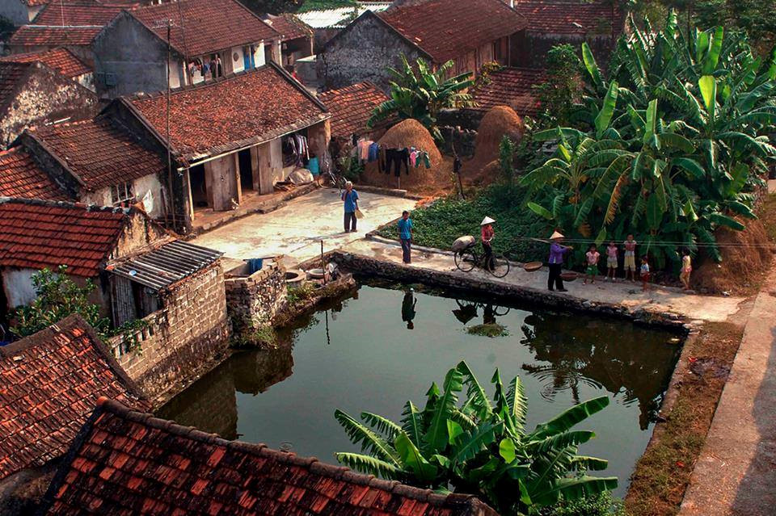
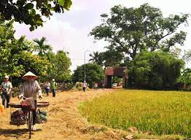
Bài tập 3/SGK.
Đều là biện pháp hoán dụ
Câu
Kiểu hoán dụ
a. “Cả làng xóm” chỉ người trong xóm.
Lấy vật chứa đựng để gọi tên vật bị chứa đựng.

Slide 28
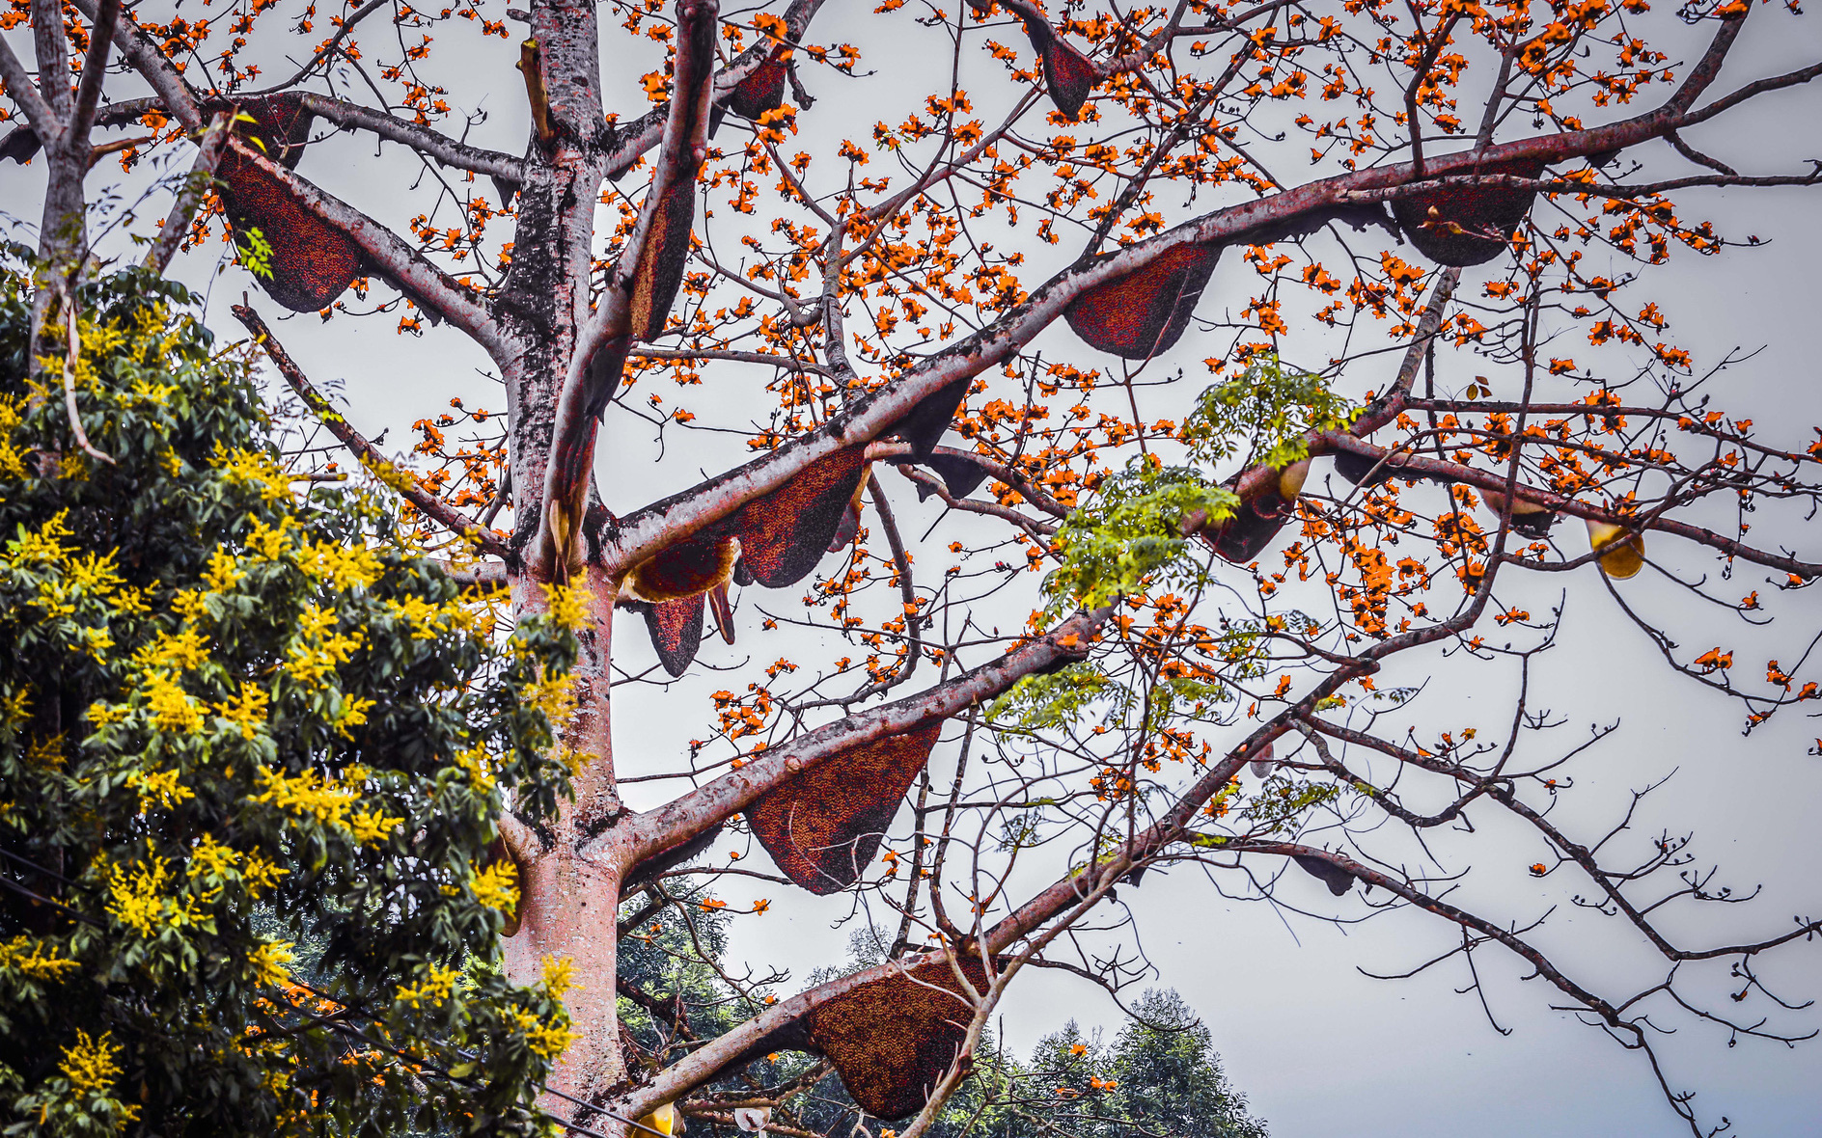
Bài tập 3/SGK.
Đều là biện pháp hoán dụ
Câu
Kiểu hoán dụ
b. “hai đõ ong” chỉ những con ong trong đõ.
Lấy vật chứa đựng để gọi tên vật bị chứa đựng

Slide 29
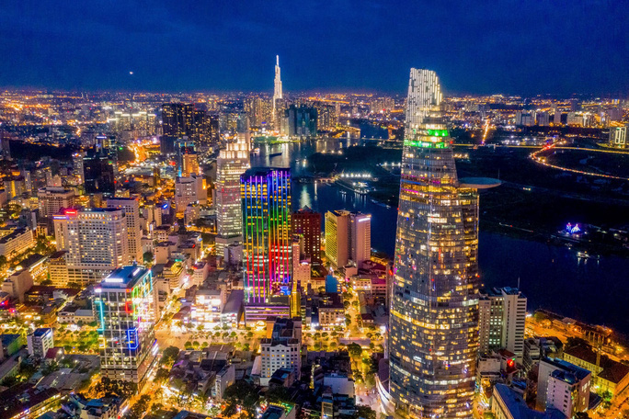
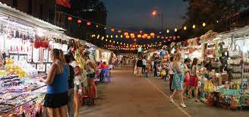
Bài tập 3/SGK.
Đều là biện pháp hoán dụ
Câu
Kiểu hoán dụ
c. “thành phố” chỉ người dân trong thành phố.
Lấy vật chứa đựng để gọi tên vật bị chứa đựng.

Slide 30
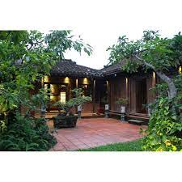
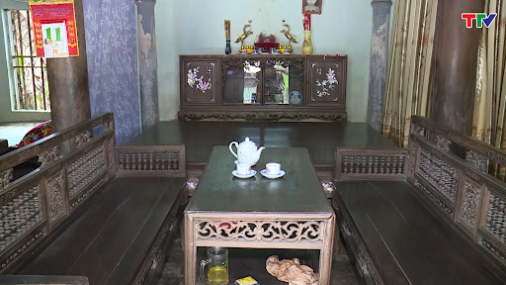
Bài tập 3/SGK.
Đều là biện pháp hoán dụ
Câu
Kiểu hoán dụ
d. “nhà trong”, “nhà ngoài” chỉ những người thân ở “nhà trong” và “nhà ngoài” (Mỗi nhà là một gia đình riêng)
Lấy vật chứa đựng để gọi tên vật bị chứa đựng.

Slide 31
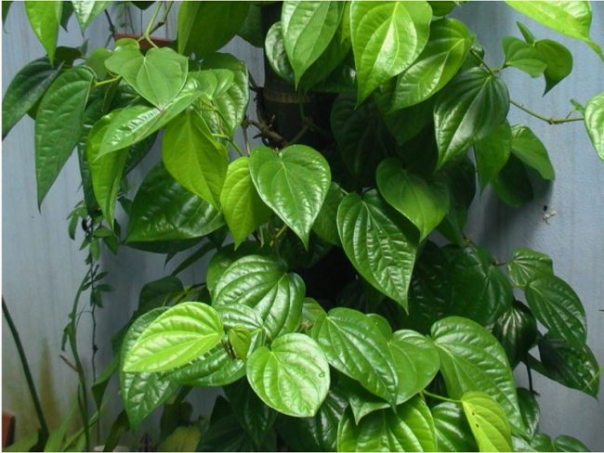
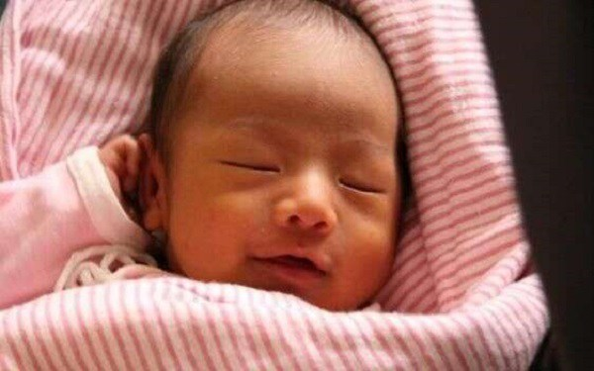
Bài tập 4/SGK.
- Cụm từ “mắt xanh” trong câu thơ:
“Trầu ơi, hãy tỉnh lại!
Mở mắt xanh ra nào.”
Hình ảnh cây trầu được cảm nhận qua cái nhìn sinh động, đáng yêu “cây trầu” giống như con người, cũng có mắt nhìn như người: khi ngủ nhắm mắt, tỉnh giấc thì mở mắt.
Gợi cho ta liên tưởng đến hình ảnh chiếc lá trầu.
Phép ẩn dụ
Vì giữa mắt xanh và lá trầu có sự giống nhau về hình dáng, màu sắc.

Slide 32
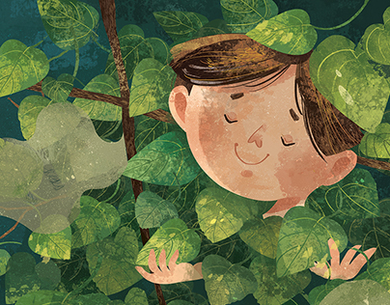
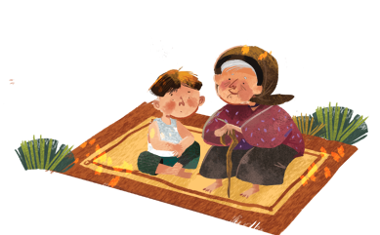
Bài tập 5/SGK.
- Biện pháp tu từ nhân hóa
- Dấu hiệu: Dùng từ ngữ vốn dùng để gọi, xưng hô, miêu tả hoạt động của người cho cây trầu:
+ Gọi: “trầu”
+ Xưng hô: “tao, mày”
+ Hoạt động: “ngủ”
- Tác dụng: Thể hiện sự yêu thương, trìu mến, thân thiết cữa cậu bé và cây trầu

Slide 33
Bài tập 7/SGK.
- Việc sử dụng biện pháp tu từ nhân hóa ở cả 3 văn bản làm cho cây cối, loài vật trở nên sống động, hấp dẫn hơn.
- Quan cái nhìn trẻ thơ: các loài cây, loài vật cũng có tình cảm, suy nghĩ như con người, rất gần gũi, đáng yêu.

Slide 34
Trò chơi
AI NHANH HƠN

Slide 35
Câu 1. Có mấy kiểu hoán dụ cơ bản?
HẾT GIỜ
A
4
B
5
C
6
D
7

Slide 36
Câu 2. Câu “Vì lợi ích mười năm trồng cây / Vì lợi ích trăm năm trồng người” sử dụng phép hoán dụ nào?
HẾT GIỜ
A
lấy vật chứa đựng để gọi vật bị chứa đựng
B
lấy bộ phận gọi tên toàn thể
C
lấy dấu hiệu của sự vật để gọi tên sự vật
D
Lấy cái cụ thể để gọi tên cái trừu tượng

Slide 37
Câu 4. Trong câu ca dao, từ “mồ hôi” hoán dụ cho sự vật gì:Mồ hôi mà đổ xuống đồng/Lúa mọc trùng trùng sáng cả đồi nương chỉ
HẾT GIỜ
A
Người lao động
B
Kết quả con người thu được trong lao động
C
Quá trình lao động nặng nhọc, vất vả
D
Công việc lao động

Slide 38
Câu 6. Câu thơ sau sử dụng phép hoán dụ nào?
Một trái tim lớn lao đã giã từ cuộc đời
Một khối óc lớn đã ngừng sống
HẾT GIỜ
A
Lấy dấu hiệu để gọi đối tượng
B
Lấy cụ thể để chỉ trừu tượng
C
Lấy bộ phận để chỉ toàn thể
D
Lấy vật chứa đựng để gọi toàn thể

Slide 39
Câu 7. Câu thơ “Trời xanh quen thói má hồng đánh ghen” thuộc kiểu hoán dụ nào?
HẾT GIỜ
A
Lấy cái cụ thể để gọi cái trừu tượng
B
Lấy dấu hiệu của sự vật để gọi sự vật
C
Lấy vật chứa đựng để gọi vật bị chứa đựng
D
Lấy bộ phận để gọi toàn thể

Slide 40
Câu 8. Trong câu “Nó là chân sút cừ của đội bóng” từ “chân sút cừ” sử dụng biện pháp nghệ thuật gì
HẾT GIỜ
A
Ẩn dụ
B
Nhân hóa
C
So sánh
D
Hoán dụ

Slide 41
Câu 7. Hai câu thơ dưới đây thuộc kiểu hoán dụ nào? Vì sao? Trái đất nặng ân tình
Nhắc mãi tên người Hồ Chí Minh
HẾT GIỜ
A
Lấy cái cụ thể để gọi cái trừu tượng
B
Lấy dấu hiệu của sự vật để gọi sự vật
C
Lấy vật chứa đựng để gọi vật bị chứa đựng
D
Lấy bộ phận để gọi toàn thể

Slide 42
Câu 9. Tác dụng của hoán dụ là
HẾT GIỜ
A
Tăng sức gợi hình, gợi cảm
B
Tăng tính nhạc cho lời văn
C
Nhấn mạnh ý diễn đạt
D
Tăng sức gợi cảm

Slide 43
Câu 10. Trong câu "Trận Điện Biên Phủ đã làm chấn động toàn cầu" thì cụm từ "trận Điện Biên Phủ" được dùng theo biện pháp tu từ nào?
HẾT GIỜ
A
Nhân hóa
B
Hoán dụ
C
Ẩn dụ
D
Cả A, B, C đều sai.

Slide 44
VẬN DỤNG

Slide 45
Viết đoạn văn từ 7-10 câu nêu cảm nhận của em về vẻ đẹp của dây trầu trong cuộc sống.

Slide 46
Hướng dẫn viết đoạn văn:
* Về hình thức:
Đảm bảo số câu, đảm bảo về quy tắc chính tả.
Đảm bảo hình thức đoạn văn.
* Về nội dung: Vẻ đẹp của dây trầu trong cuộc sống.
Giới vẻ đẹp của dây trầu.
Miêu tả những đặc điểm nổi bật của trầu có sử dung phép tu từ.
Khẳng định giá trị của trầu trong cuộc sống.

Slide 47
1
Học bài cũ
3
Chuẩn bị bài: Lao xao ngày hè
2
Sưu tầm các bài thơ sử dụng phép tư từ

Slide 48
HẸN GẶP CÁC EM Ở TIẾT HỌC SAU NHÉ!

